Slide 1
Python
Turtle 模組

Slide 2
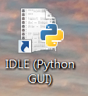
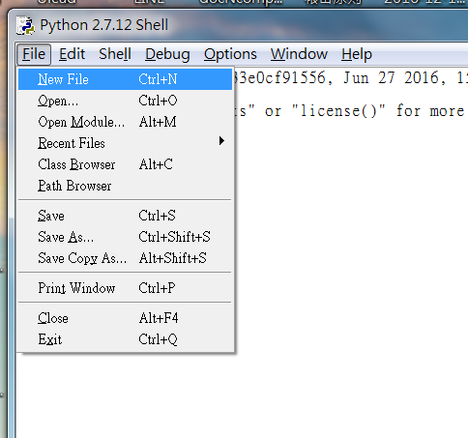
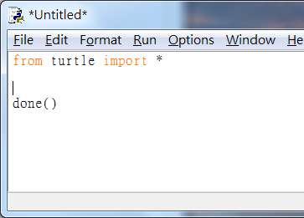
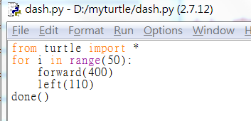
進入python的烏龜世界
1.
2.
3.
4.
或直接按F5執行

Slide 3
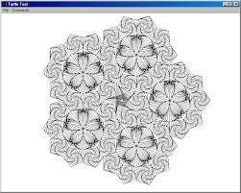
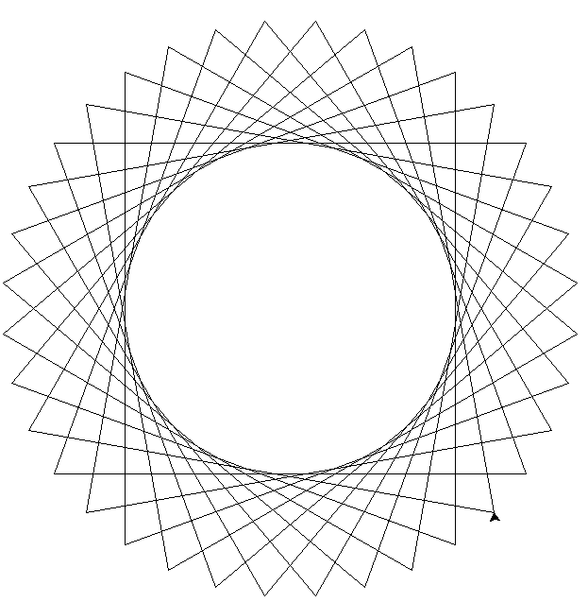
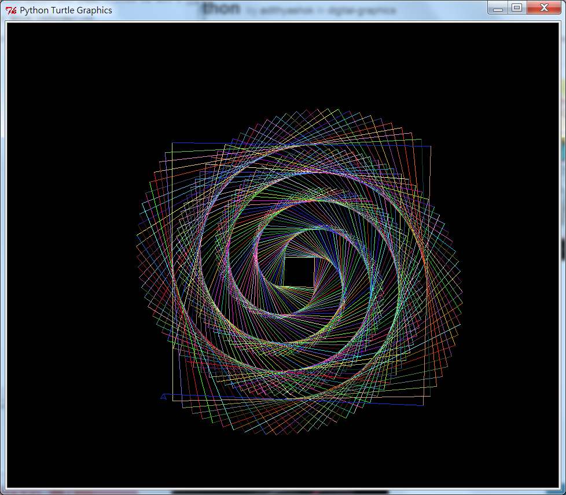
開始畫畫囉
from turtle import *
for i in range(50):
forward(400)
left(110)
done()

Slide 4
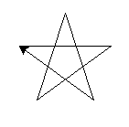
移動指令介紹
forward(p)：向前方移動 p 個像素距離
forward(100)
backward(p)：向後方移動 p 個像素距離
backward( 200 )
right(t)：順時針旋轉 t 度
right( 45 )
left(t)：逆時針旋轉 t 度
left(60)
牛刀小試
請用程式畫出 “田”及

Slide 5
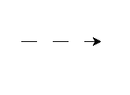
提筆、下筆與移動
penup()：提筆之後路徑不會被畫出
pendown()：下筆之後路徑會被畫出
goto(x,y) :將游標移動到(x , y)的位置
forward(20) penup() forward(20) pendown() forward(20) penup() forward(20) pendown() forward(20)
牛刀小試
請用程式寫出”中山”

Slide 6
改變形狀、顏色
shape(s): 將游標設為 s 形狀
s： 'arrow', 'turtle', 'circle', 'square', 'triangle', 'classic‘
shape(‘turtle’) 會將游標變成烏龜樣式
shapesize(s): 將游標大小在 x 及 y 方向均延展 s 比例
color(c, b): 將游標輪廓及內部分別設為 c 及 b 顏色
c, b: 'red', 'yellow', 'green', …, (R,G, B)
pensize(s): 將畫筆粗細設為 s 整數
牛刀小試
請用程式”將游標換成烏龜”並畫出一個”粗框的藍正方形”

Slide 7
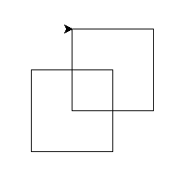
使用函式
要怎麼畫出下圖？

Slide 8
使用函式
forward(100)
right(90)
forward(100)
right(90)
forward(100)
right(90)
forward(100)
right(90)
penup()
goto(50,50)
pendown()
forward(100)
right(90)
forward(100)
right(90)
forward(100)
right(90)
forward(100)
right(90)
要怎麼畫出下圖？

Slide 9
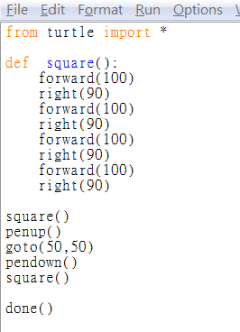
使用函式
注意這邊要空四格
forward(100)
right(90)
forward(100)
right(90)
forward(100)
right(90)
forward(100)
right(90)
penup()
goto(50,50)
pendown()
forward(100)
right(90)
forward(100)
right(90)
forward(100)
right(90)
forward(100)
right(90)
def square():
forward(100)
right(90)
forward(100)
right(90)
forward(100)
right(90)
forward(100)
right(90)
注意這裏要有冒號
牛刀小試
練習一下編寫square函式

Slide 10
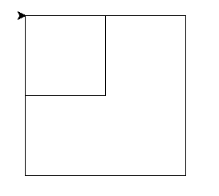
使用函式
有了square函式，但要怎麼畫出下圖？

Slide 11
使用函式
有了square函式，但要怎麼畫出下圖？
forward(100)
right(90)
forward(100)
right(90)
forward(100)
right(90)
forward(100)
right(90)
forward(200)
right(90)
forward(200)
right(90)
forward(200)
right(90)
forward(200)
right(90)
OK
不OK!!!

Slide 12
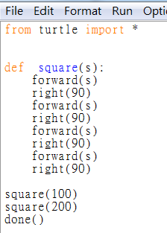
使用函式
forward(100)
right(90)
forward(100)
right(90)
forward(100)
right(90)
forward(100)
right(90)
forward(200)
right(90)
forward(200)
right(90)
forward(200)
right(90)
forward(200)
right(90)
def square(s):
forward(s)
right(90)
forward(s)
right(90)
forward(s)
right(90)
forward(s)
right(90)

Slide 13

使用函式
def square(s):
forward(s)
right(90)
forward(s)
right(90)
forward(s)
right(90)
forward(s)
right(90)
能不能再精簡一點？

Slide 14
使用for迴圈
def square(s):
forward(s)
right(90)
forward(s)
right(90)
forward(s)
right(90)
forward(s)
right(90)
注意這裏要有冒號
1
for i in range(4):
forward(s)
right(90)
2
3
4
注意這邊要空四格

Slide 15
使用for迴圈
range([start], stop[, step])
產生一個從 start 到 stop 的串列（list）
start 可省略，預設為 0
step 可省略，預設為 1
i = 1
forward(s)
right(90)
i = 2
forward(s)
right(90)
i = 3
forward(s)
right(90)
i = 4
forward(s)
right(90)
for i in range(4):
forward(s)
right(90)
for i in [0,1,2,3]:
forward(s)
right(90)
相當於
達到重複四次
牛刀小試
請用for迴圈畫出一個”正五邊形”、”正六邊形”

Slide 16
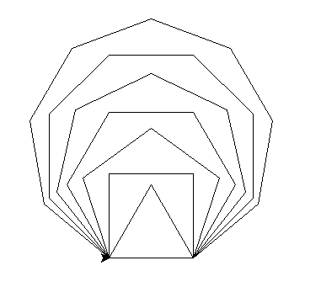
動動腦
請善用for迴圈畫出正 n 邊形，n = 3, 4, 5, 6, … 9
提示：
def polygon( s, n ): # s代表邊長，n代表要畫正n邊形

Slide 17
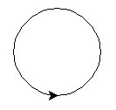
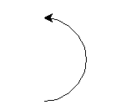
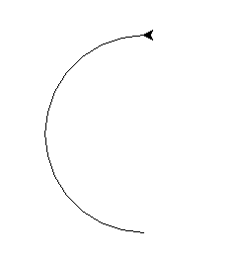

圓形
circle ( radius ) ：畫出半徑為 radius 的圓
circle (50)
circle ( radius, extent )：畫出半徑為radius，角度為extent的弧
circle( 50, 45 )
circle (50)
circle (50,90)
circle (50,180)
circle (100,-180)

Slide 18

Turtle Olympics
牛刀小試

Slide 19
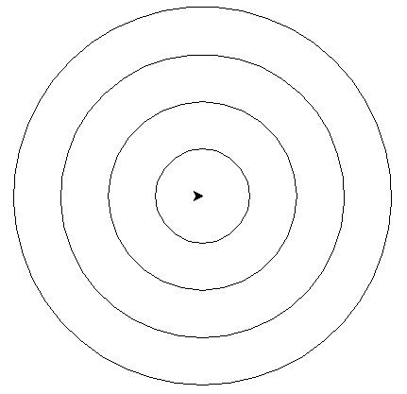
動動腦
如何畫同心圓 （半徑分別為50,100,150,200）

Slide 20
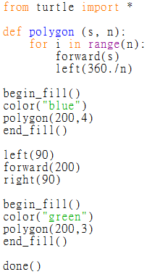
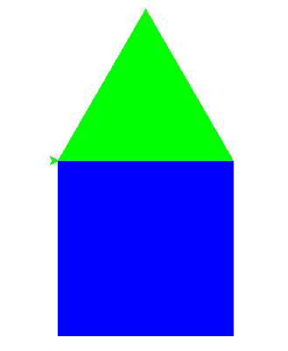
加入顏色
begin_fill() :要開始畫填入色彩的圖形囉
end_fill()：結束要填入色彩的圖形了

Slide 21
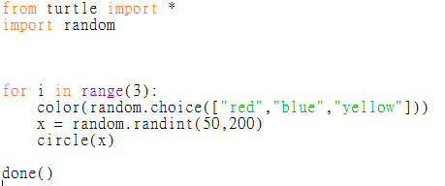
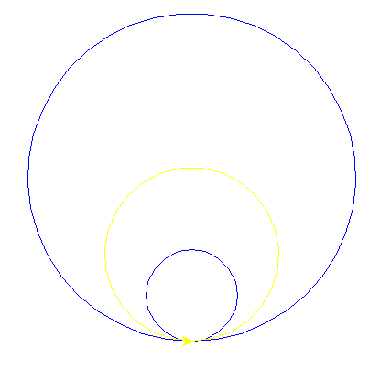
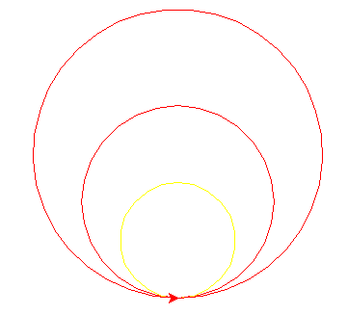
Random 來亂一下
要先 import random
random.randint(a, b)：得到一個介於a與b之間的數字
random.randint( 1, 38 ) 隨機挑選1到38的數字
random.choice([元素])：從自訂的串列中隨機取得元素
random.choice([“read”,”blue”])
第一次執行
第二次執行

Slide 22
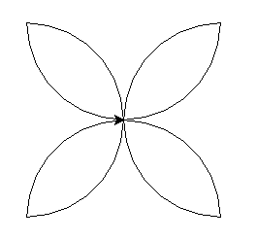
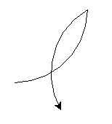
利用簡單圖案作圖
def petal(s):
circle(s,90)
left(90)
circle(s,90)
def flower(s):
for i in range(4):
petal(s)
def fish(s):
circle(s,90)
left(120)
circle(s,90)
牛刀小試
請畫出10朵花和魚，隨機決定出現的位置和大小

Slide 23

動動腦
隨機填滿花的顏色

